Slide 1

Администрация города Челябинска
МАДОУ «Детский сад № 26 г. Челябинска»
«Оптимизация процесса размещения информации на сайте учреждения»
Заведующий
МАДОУ «ДС № 26 г. Челябинска»
Чуховская Г.И.
Челябинск -2024

Slide 2
Администрация города Челябинска
Карта проекта
«Оптимизация процесса размещения информации на сайте учреждения»

Slide 3
Администрация города Челябинска
Команда проекта
№ | ФИО | Должность
1. | Чуховская Галина Ивановна | Заведующий
2. | Калинина Юлия Евгеньевна | Зам. заведующий по УВР
3. | Бикмуратова Анна Владимировна | Старший воспитатель
4. | Шишвалеева Зимфира Ахмадулловна | Старший воспитатель

Slide 4
Карта текущего состояния процесса
«Подготовка и размещение информации на сайт образовательной организации»
Введение в предметную область
(описание ситуации «как есть»)
1
2
3
1
2
4
ШАГ 1
ШАГ 2
ШАГ 3
ШАГ 4
ШАГ 5
Руководитель
Поручение
о размещении информации
на сайт
(5-20 мин.)
Сотрудники ОО
Сбор и подготовка информации
(30-40 мин.)
Сотрудники ОО
Передача информации для выборки материалов
(1-10 мин.)
Руководитель
Получение текстовой информации для выборки материалов
(1-10 мин.)
Руководитель
Отбор
материалов
(30-45 мин.)
ВХОД
5
5
ШАГ 6
ШАГ 7
ВЫХОД
Сотрудники ОО
Передача полной информации ответственному за сайт для размещения на сайте
(15-25 мин.)
Ответственный за сайт
Размещение информационного материала на сайт учреждения
(25-50 мин.)
ВПП (время протекания процесса) 108– 200 мин.
Избыточность информации, подробное обсуждение мероприятия
Отсутствие единого стиля оформления текстовой информации
Отсутствие на рабочем месте, занятость руководителя
Временные потери, отсутствие ограничения на количество и размер информации для размещения
Временные потери при загрузке файлов с большим объемом

Slide 5
Пирамида проблем
Федеральный
уровень
Региональный уровень
Уровень образовательной организации
Не выявлены
Не выявлены
Избыточность информации, подробное обсуждение мероприятия
Отсутствие единого стиля оформления текстовой информации
Отсутствие на рабочем месте, занятость руководителя
Временные потери, отсутствие ограничения на количество и размер информации для размещения
Временные потери при загрузке файлов с большим объемом
1
2
3
4
5

Slide 6
Анализ проблем
Проблема | Способ решения | Экономия времени
Избыточность информации, подробное обсуждение мероприятия | Алгоритм подготовки информации для размещения на сайт | 30-45мин.
Отсутствие единого стиля оформления текстовой информации | Шаблон для размещения информации на сайте (с ограничением редактирования и количества печатных символов)
Отсутствие ограничения на количество и размер фотографий для размещения | Требования к количеству, размеру и качеству фотографий
Отсутствие на рабочем месте, занятость руководителя | Передача материалов по электронным формам связи | 14 мин.
Временные потери при загрузке файлов с большим объемом | -Шаблон для размещения информации на сайте ( с ограничением редактирования и количества печатных символов) -Требования к размеру и качеству фотографий | 20-50 мин.

Slide 7
Карта целевого состояния процесса
«Подготовка и размещение информации на сайт образовательной организации»
Введение в предметную область
(описание ситуации «как Будет»)
ШАГ 1
ШАГ 2
ШАГ 3
ШАГ 4
ШАГ 5
Руководитель
Поручение
о размещении информации
на сайт
(5-20 мин.)
Сотрудники ОО
Сбор и подготовка информации
(по разработанным алгоритму и шаблону)
(20-30 мин.)
Сотрудники ОО
Передача информации для выборки материала (по электронным формам связи)
(1-3 мин.)
Руководитель
Получение текстовой информации для выборки материала (по электронным формам связи)
(1-3 мин.)
Руководитель
Отбор материалов
(10-20 мин.)
ВХОД
ШАГ 6
ШАГ 7
ВЫХОД
Сотрудники ОО
Передача информации по электронным формам связи ответственному за сайт для размещения на сайте (в разработанном шаблоне)
(3-5 мин.)
Ответственный за сайт ОО
Размещение информационного материала на сайт учреждения
(7-10 мин.)
ВПП (время протекания процесса) 47 – 91 мин.

Slide 8
Достигнутые результаты
Администрация города Челябинска
Время протекания процесса:
БЫЛО:
ВПП (время протекания процесса)
108-200 минут
СТАЛО:
ВПП (время протекания процесса)
47-91 минут
ЭКОНОМИЯ ВРЕМЕНИ:
109 мин

Slide 9
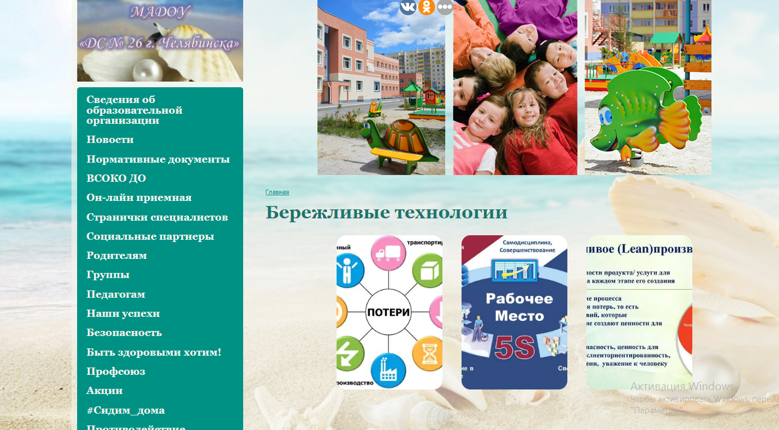
Администрация города Челябинска
Страница на сайте МАДОУ «ДС № 26 г. Челябинска»
«Бережливые технологии»

